Slide 1

Mediabegrip week 49 2024
Cookies: hulpmiddel of privacyrisico?

Slide 2
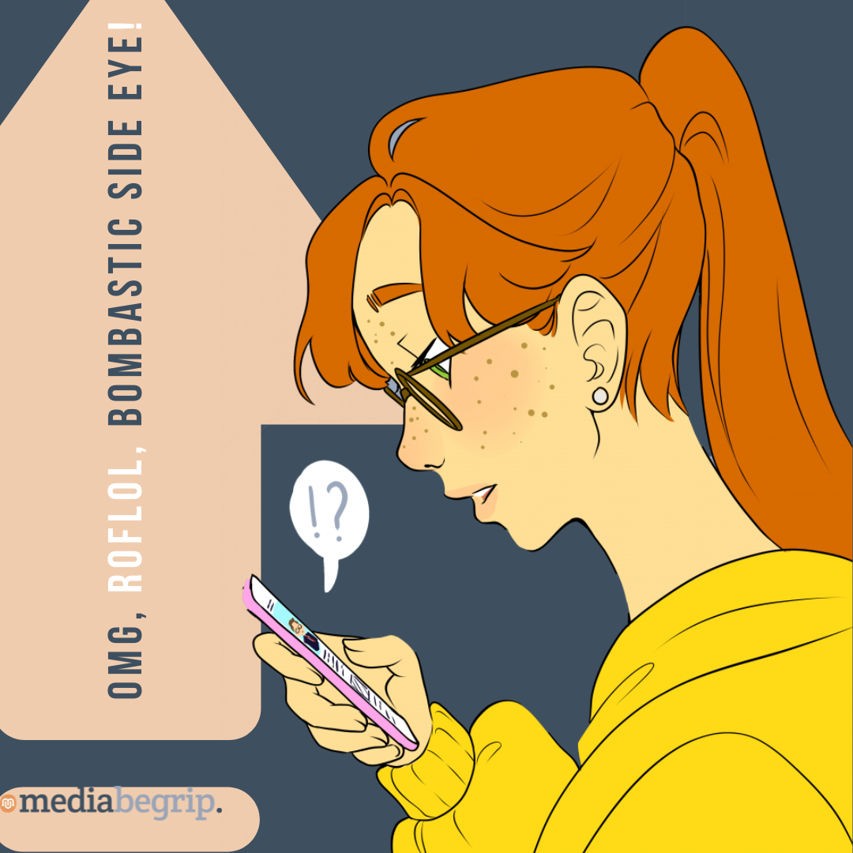
Hey allemaal!
Ik was laatst een nieuw spel aan het downloaden, en toen kreeg ik een melding over cookies. Je kent het vast wel: zo’n schermpje waar je moet kiezen tussen 'alles accepteren' of 'instellingen aanpassen.' Meestal klik ik gewoon op accepteren, maar ik vroeg me af: wat gebeurt er eigenlijk als ik dat doe?
Weet je wat me ook opviel? Op sommige sites moet je toestemming geven, maar krijg je heel weinig uitleg. Zoals laatst toen ik een muziekwebsite bezocht: ze vroegen om tracking cookies zodat ze "persoonlijke aanbevelingen" konden geven. Ik dacht toen, hoe weten zij eigenlijk wat ik leuk vind? Volgen ze dan wat ik luister?
En wist je dat er ook websites zijn die je helemaal geen keuze geven? Daar staat gewoon: "Door deze site te gebruiken, accepteer je cookies." Dat voelt toch een beetje alsof je niet echt een keuze hebt. Maar ja, wat gebeurt er als je dat weigert? Gaat de site dan nog wel werken?
Misschien moeten we hier wat meer over ontdekken. Zijn cookies alleen maar een nadeel, of kunnen ze ook iets goeds doen? Wat denken jullie?
Liefs,
Melle
Melles media

Slide 3

Nu in de media: DPG Media en kabinet maken kans op prijs voor "grootste privacyschender"
DPG Media, Temu, het kabinet en de minister van Financiën zijn genomineerd voor de Big Brother Award. Die prijs wordt ieder jaar door burgerrechtenorganisatie Bits of Freedom uitgereikt aan "de grootste privacyschender van Nederland".
DPG Media, de uitgever van Tweakers en NU.nl, is genomineerd voor het "volgen" van bezoekers. Volgens Bits of Freedom verzamelt DPG sinds kort veel gegevens van lezers en luisteraars, zoals welk nieuws ze aanklikken, om die via een eigen advertentieplatform door te verkopen aan adverteerders. Zij gebruiken die gegevens om gepersonaliseerde reclames te tonen.
Cookies spelen een grote rol in hoe bedrijven en websites met privacy omgaan. Dit artikel belicht organisaties die opvallen door hoe ze gegevens verzamelen, vaak met behulp van cookies. Wat denk jij: maken cookies websites beter of juist slechter? Wat zou Bits of Freedom zijn?
Bron: Tweakers en Nu.nl
https://www.nu.nl/tweakers/6337839/dpg-media-en-kabinet-maken-kans-op-prijs-voor-grootste-privacyschender.html

Slide 4
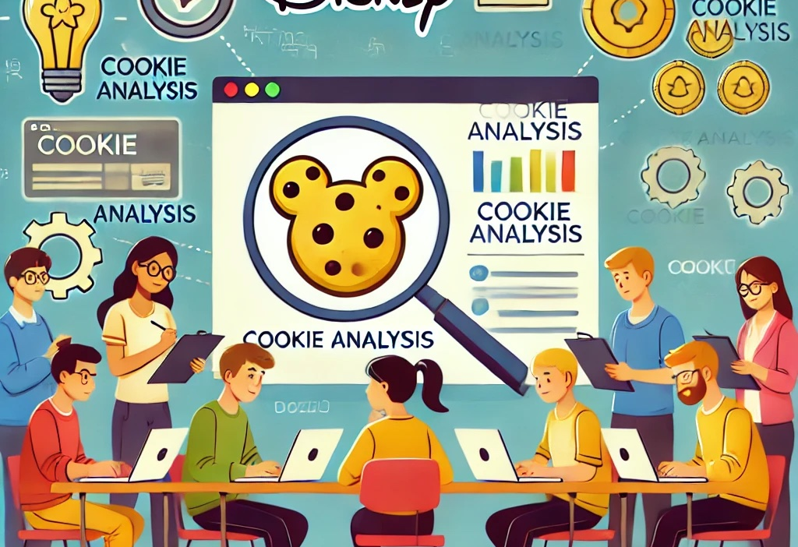
Wat zijn cookies?
Een cookie is een klein bestand dat door een website op jouw apparaat wordt geplaatst. Deze bestandjes kunnen jouw voorkeuren onthouden, zoals je taalinstellingen of wat je in een winkelwagentje hebt geplaatst. Er zijn verschillende soorten cookies: sommige zijn essentieel om een website goed te laten werken, terwijl andere jouw gedrag volgen en data delen met andere partijen. Het begrijpen van cookies helpt je bewuster keuzes te maken online.
Cookies zijn kleine bestandjes die een website op jouw computer zet.
Ze onthouden dingen, zoals jouw naam of wat je in een winkelwagentje stopt.
Cookies kunnen handig zijn, maar ook veel van jou opslaan.

Slide 5
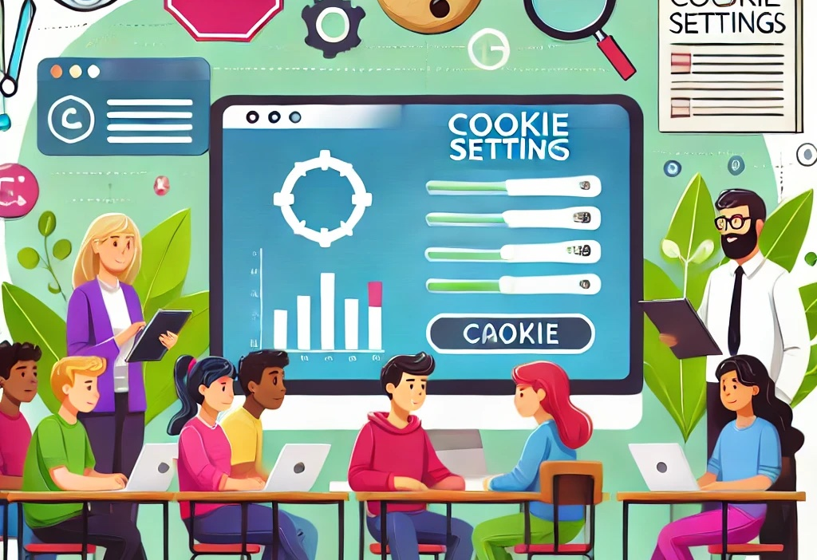
Impact op Privacy
Cookies kunnen je online ervaring verbeteren door je voorkeuren te onthouden, maar ze kunnen ook je privacy in gevaar brengen. Tracking cookies verzamelen bijvoorbeeld gegevens over je surfgedrag en verkopen deze aan andere bedrijven. Het is belangrijk om te weten wat cookies doen, zodat je bewust keuzes kunt maken.
Cookies kunnen handig zijn om je wachtwoorden te onthouden of ervoor te zorgen dat je ingelogd blijft.
Maar sommige cookies verzamelen informatie over wat je doet op websites zonder dat je het weet.
Voorbeelden:
  Een cookie onthoudt welke video's je kijkt en stuurt advertenties die je misschien niet wilt zien.
  Een website kan cookies gebruiken om je leeftijd te schatten en die informatie met andere bedrijven te delen.

Slide 6
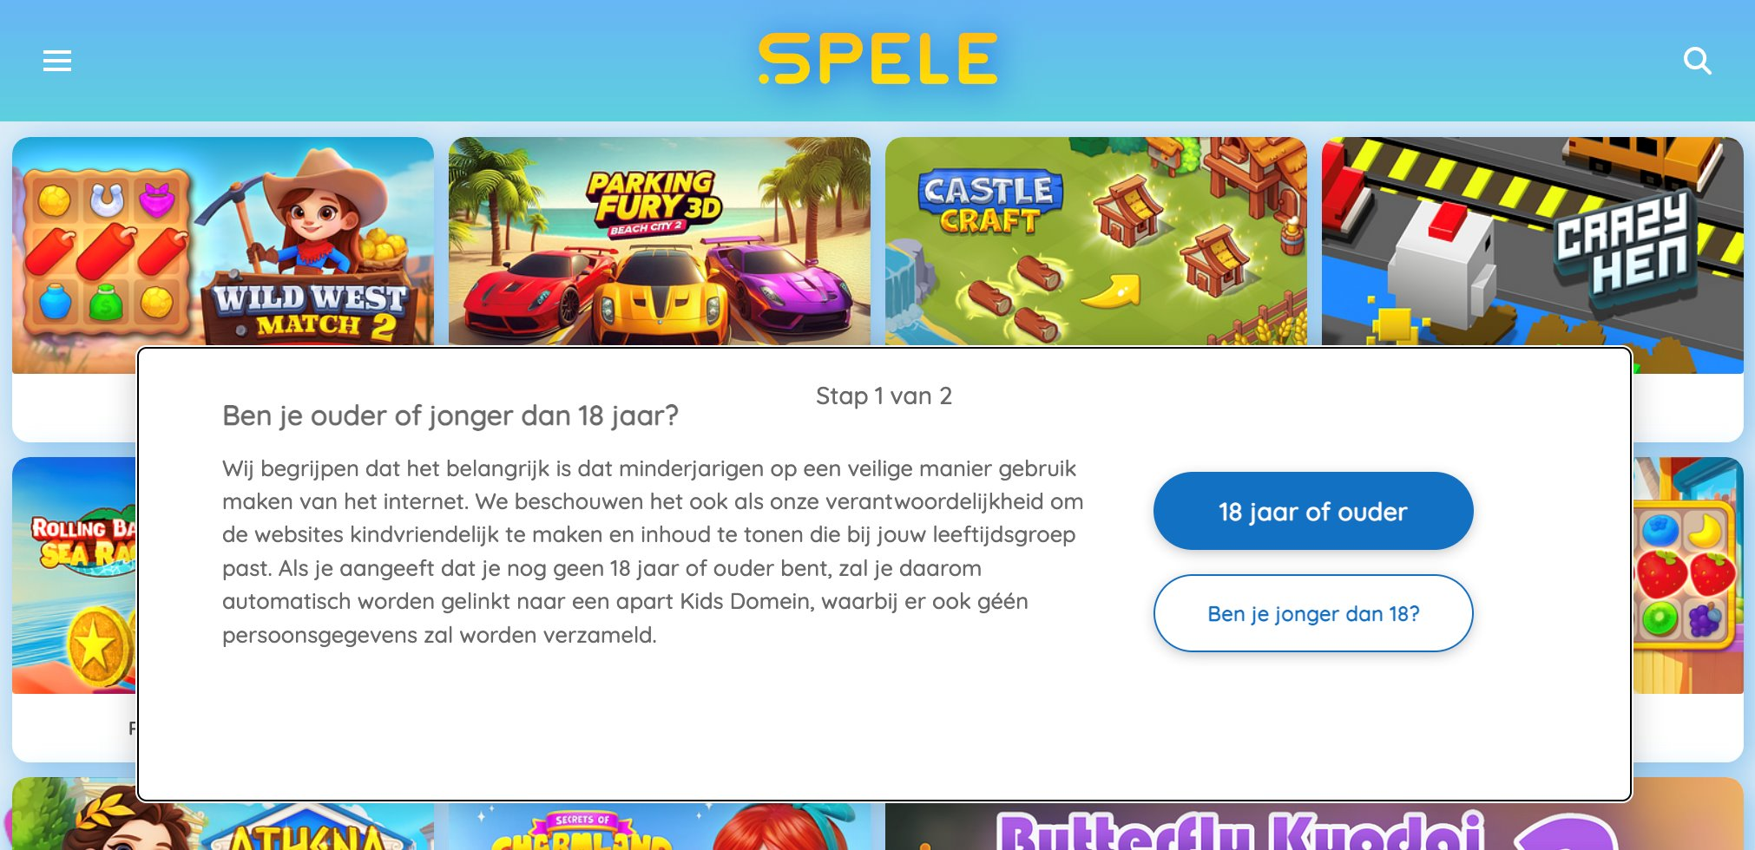
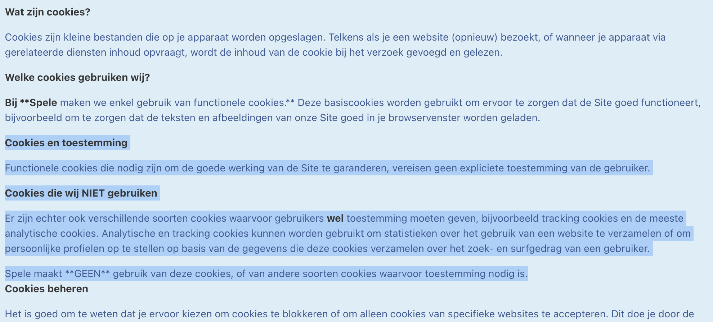
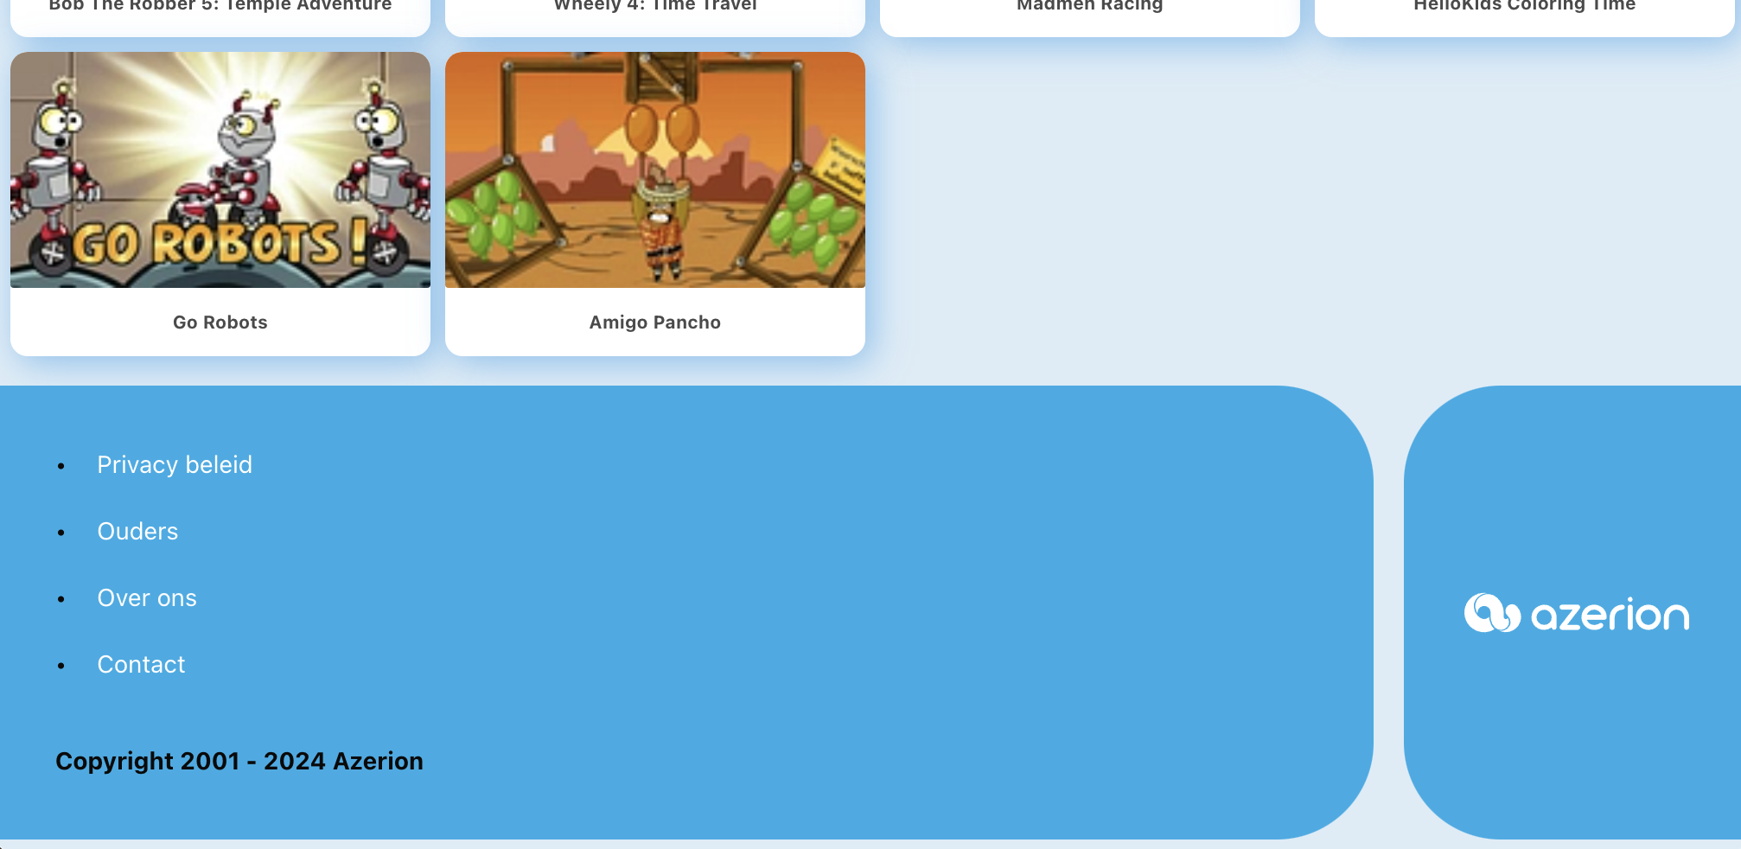
Welke cookies kom jij tegen?
Cookies zijn overal te vinden, maar weet jij hoe je ze kunt bekijken en analyseren? In deze opdracht leer je hoe cookies werken en wat ze betekenen voor jouw ervaring op het internet. Je gaat zelf ontdekken welke gegevens websites via cookies verzamelen.
Wat ga je doen?
Ontdek welke type cookies er zijn.
Leer hoe het wel/niet accepteren van cookies jouw gebruikerservaring kunnen beïnvloeden
Onderzoek positieve of negatieve effecten van cookies.
Klassikale stappen:
Ga op het digibord naar spele.nl.
Klik op "Ben je jonger dan 18?".
Wacht tot de pagina geladen is: hoeveel verschillende games kan je spelen? (Noteer dit ergens)
Scroll helemaal naar beneden en klik op "Privacy beleid".
Scroll naar de koppen "Cookies en toestemming" en "Cookies die wij NIET gebruiken".
Lees en bespreek met de klas:
  Hoe gaat deze website NU met cookies om?
  Hoe vind jij dit? Ervaar je dit als positief of negatief?

Slide 7
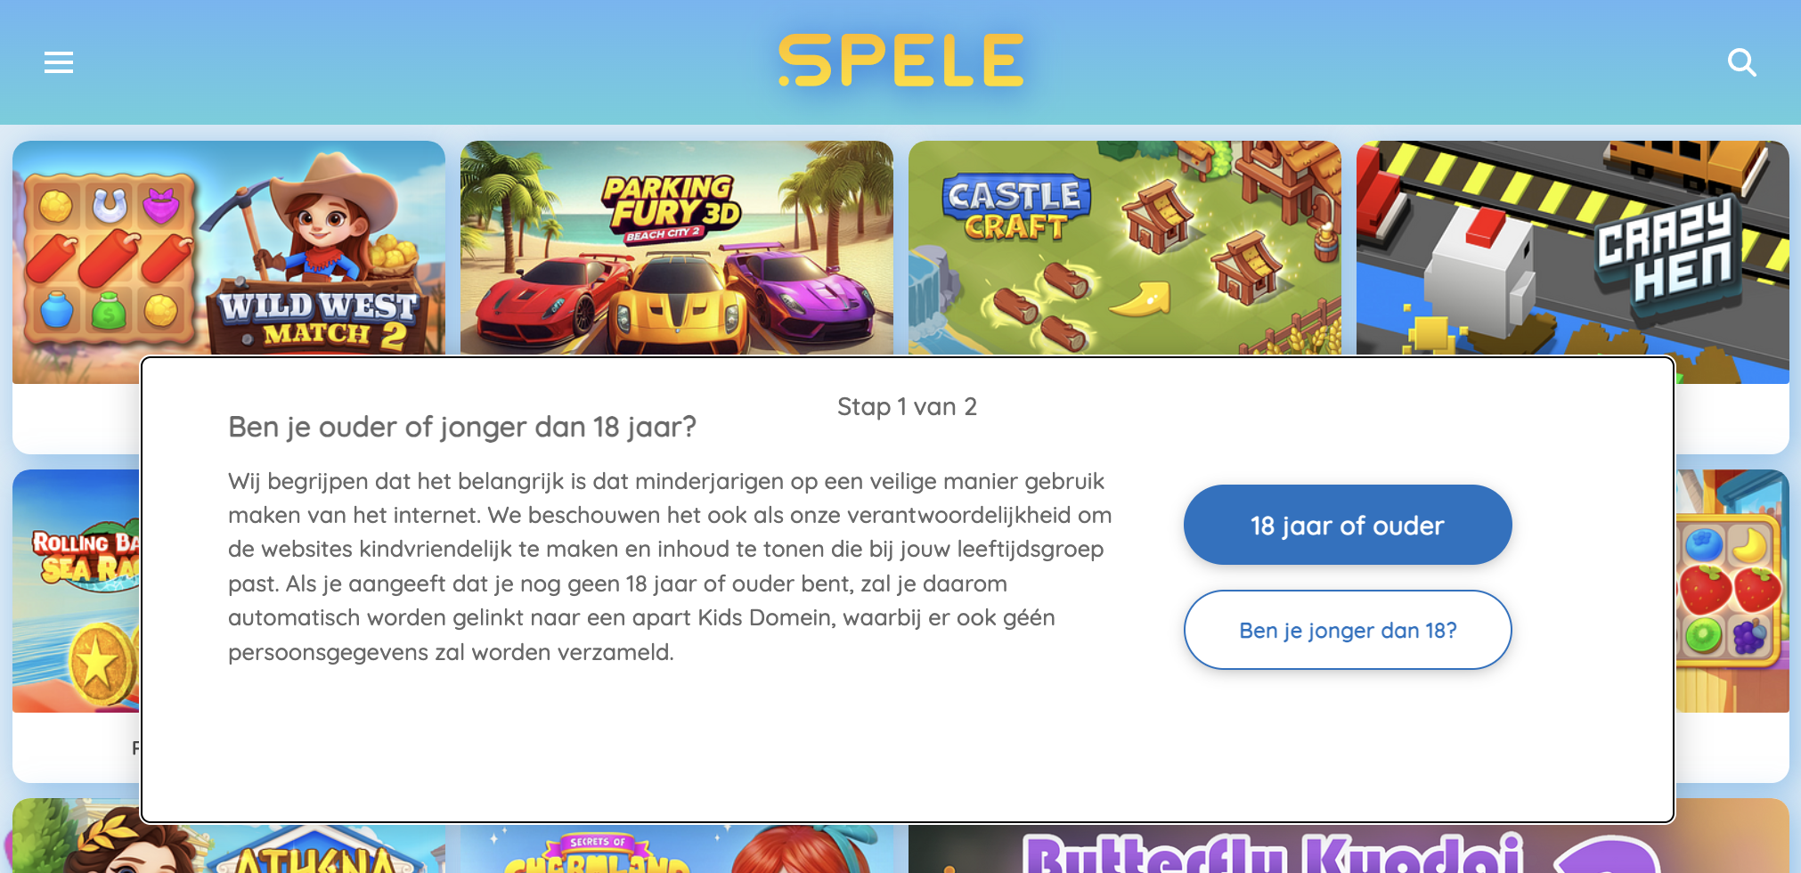
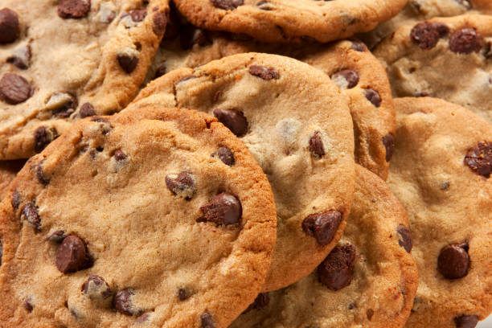
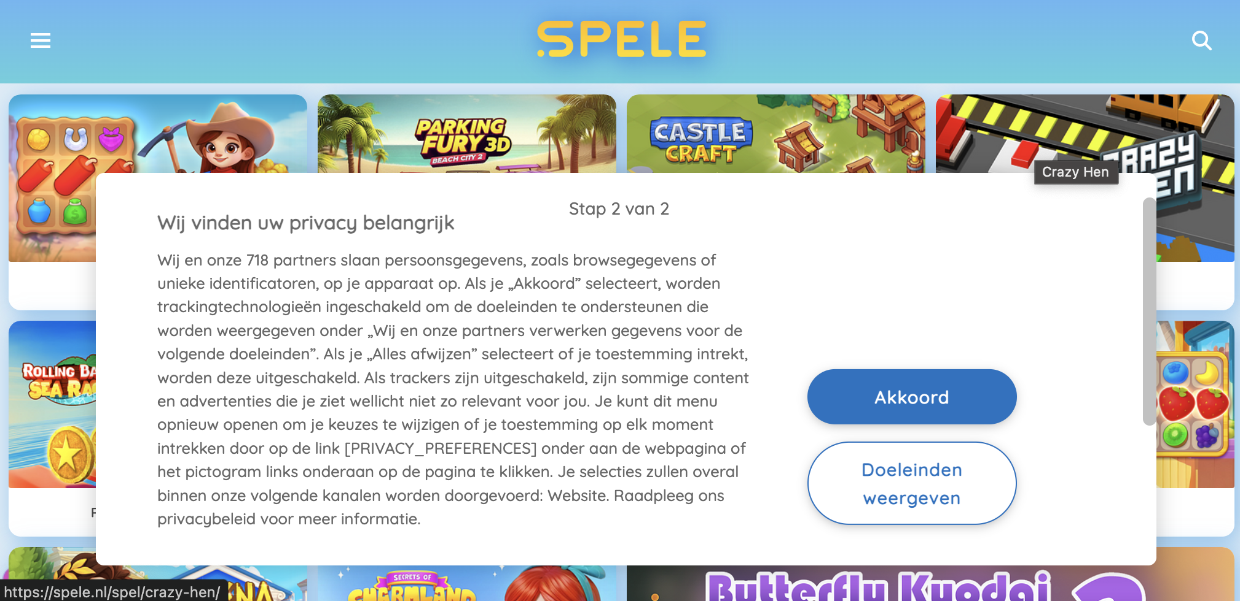
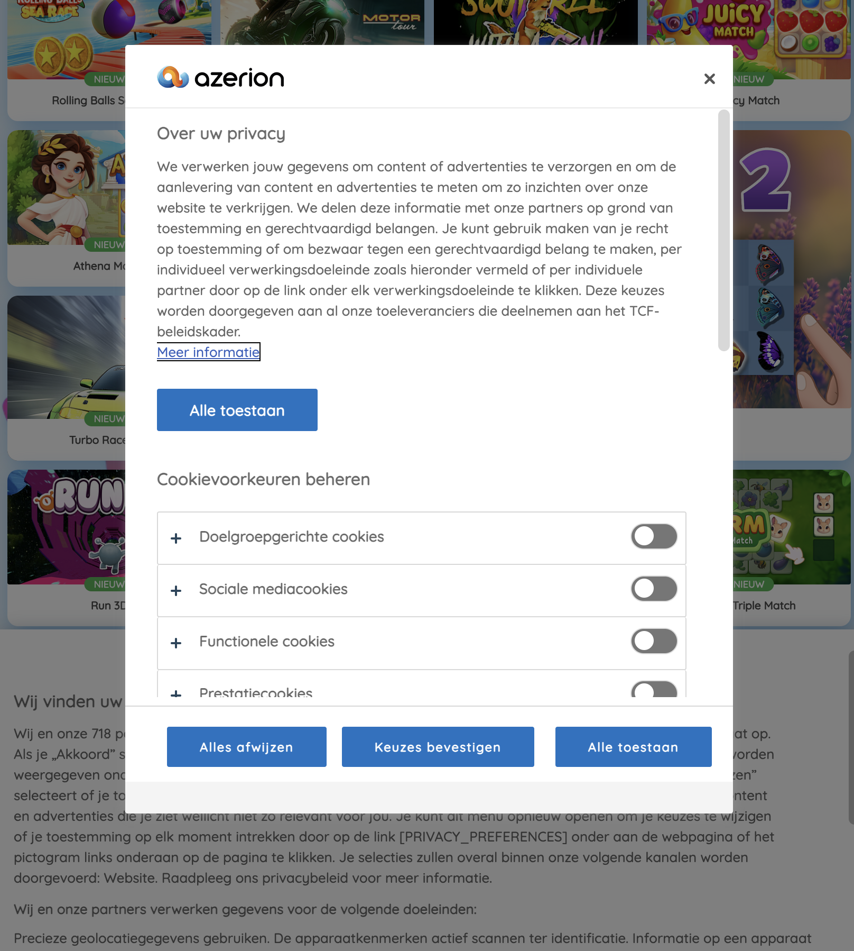
Welke cookies kom jij tegen?
Ga nu in tweetallen met een eigen device naar Spele.nl.
Hoeveel cookies zijn er op deze website?
Klik op "18 jaar of ouder"
Klik op "Doeleinden weergeven"
Scroll door de Cookievoorkeuren. Reken uit hoeveel cookies er op de website gebruikt worden?
Wat zou een cookie doen?
Scroll door de lijst met cookies en kies een cookie om te onderzoeken.
  Klik bijvoorbeeld op "Doelgroepgerichte cookies" of "Spel Uitgevers" zodat het menu zich uitvouwt.
Lees wat er staat en bespreek samen wat dit zou kunnen betekenen. Wat vinden jullie van een cookie die dit doet?
Zit er verschil in de website?
Klik op de instelling die jullie willen "Alles afwijzen", "Keuzes bevestigen" of "Alle toestaan".
Hoeveel games kan je nu spelen?
  Heeft de cookie instelling impact op hoeveel games je kan spelen?
  Is er verschil te zien in de klas in de werking van de website?

Slide 8
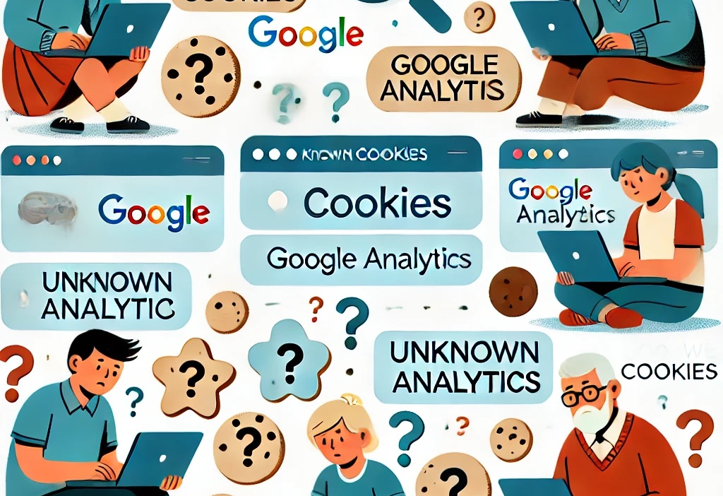
Reflectie!
Wat hebben we geleerd over cookies?
Cookies zijn een belangrijk onderdeel van het internet, maar ze brengen zowel voordelen als risico's met zich mee. Reflecteer op wat je hebt geleerd en hoe je bewuster met cookies kunt omgaan. Denk na over hoe je in de toekomst veiliger en efficiënter met cookies om kunt gaan.
Reflectievragen:
Wat is een cookie en hoe werkt het?
Hoe beïnvloeden cookies jouw privacy?
Wat kun jij doen om bewust met cookies om te gaan?

Slide 9
Onderdeel Burgerschap
Iedere week een opdracht om te werken aan de doelen van Burgerschap! De opdracht sluit aan bij de les van Mediabegrip.

Slide 10
Hoe smaakt jouw cookie?
Veel mensen accepteren cookies zonder erbij na te denken. Vaak voelt het alsof je geen keuze hebt, terwijl cookies grote gevolgen kunnen hebben voor jouw privacy. In deze opdracht ga je nadenken over hoe je anderen kunt waarschuwen voor de risico's van 'slechte' cookies en hoe je bewustzijn kunt vergroten.
Lees onderstaand waargebeurd verhaal:
  In Amerika ontving een gezin wekelijks persoonlijke aanbiedingen van Walmart. Na een tijdje begonnen ze advertenties voor zwangerschapartikelen te krijgen, terwijl niemand in het gezin wist dat ze zwanger waren. De vader, een journalist, ontdekte dat een algoritme het gedrag van de jongste dochter had geanalyseerd en voorspeld dat ze zwanger was. Kort daarna bleek dit waar te zijn. Het algoritme wist het eerder dan zijzelf.
Wat vind je van dit verhaal? Wat zijn de voordelen en nadelen van zulke voorspellingen?
Hoe had Walmart transparanter kunnen zijn over hun gebruik van data?
Hoe kan je het gedrag van mensen aanpassen zodat ze bewuster omgaan met het wel of niet accpeteren van cookies?

